Slide 1
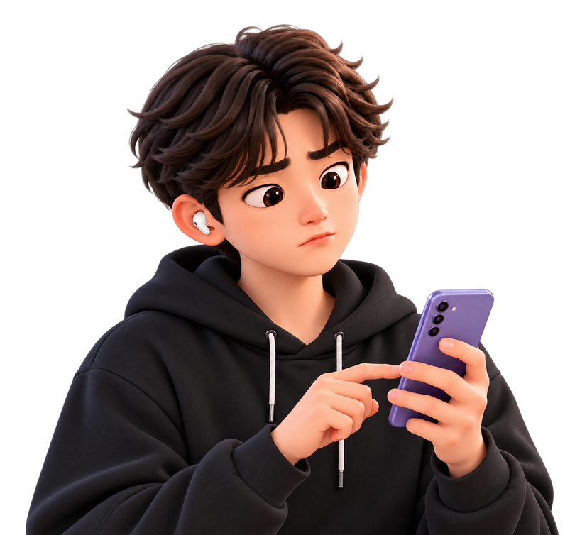
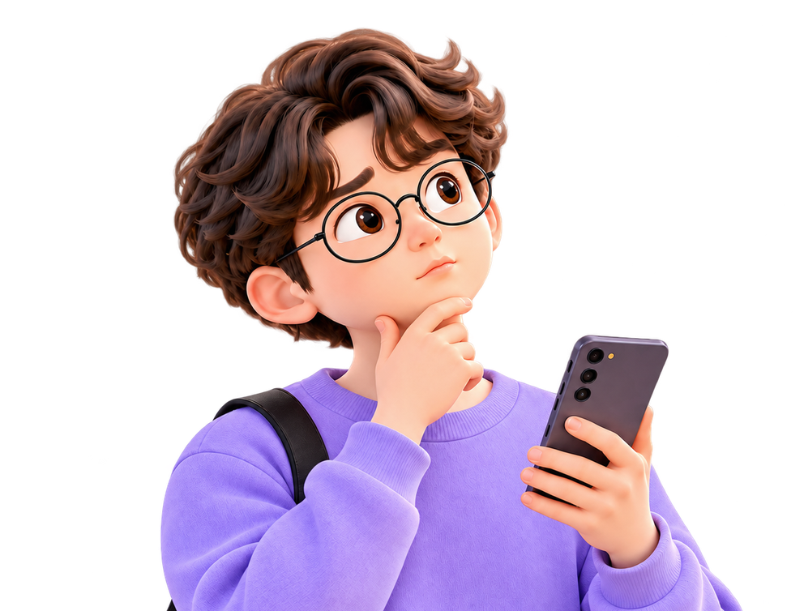

찾는 시간은 줄이고, 놓친 기억은 되살립니다
83.8%
93.8%
82.4%
210명 중 176명이 겪은 순간
210명 중 197명이 겪은 순간
210명 중 173명이 겪은 순간
1
기록 통합 검색
2
단서로 찾는 기억
3
먼저 건네는 기억
문제 상황, 데모, 체험 순서예요
어디에 적어 놨더라?
배비치 소비뇽 블랑!
그 이름이 뭐였지?
그런 얘기가 있었나?
아, 갈색병 사 가야지
응답자 210명 중 207명(98.6%)이 세 순간 가운데 하나 이상을 겪었습니다
* 스마트폰 내 개인 기록 탐색 및 재검색 행태에 관한 자체 설문조사 (응답자 210명, '26.11)
Notes:
(제안: 33~35쪽을 한 장으로. 장이 열리면 도입부의 세 사람이 그때의 물음과 함께 다시 나타납니다. 클릭 네 번)
처음에 보신 세 순간입니다. 저희 설문에서 83.8%는 어느 앱에 남겼는지 몰라 앱을 하나씩 열어 봤습니다. (클릭) 기록 통합 검색이 있으면 통화 중에도 바로 답합니다.
93.8%는 이름이 떠오르지 않아 검색으로 바로 찾지 못했습니다. (클릭) 단서로 찾는 기억은 기억나는 상황만으로 찾아 줍니다.
82.4%는 부탁이나 약속을 나중에야 떠올렸습니다. (클릭) 먼저 건네는 기억이 묻기 전에 먼저 알려 줍니다.
(클릭) 응답자 210명 가운데 207명이 이 세 순간 중 하나 이상을 겪었습니다.

